Slide 1

Salwaat (Invocation of Blessings) upon Syeda Zehra (sa)
حضرت فاطمہ زہرا سلام اللہ علیھا پر صلوات
For any errors / comments please write to: duas.org@gmail.com
Kindly recite Sura E Fatiha for Marhumeen of all those who have worked towards making this small work possible.
To display the font correctly, please use the Arabic font “Najaf” .
Download font here : http://www.duas.org/fonts/

Slide 2
اَللَّهُمَّ صَلِّ عَلَىٰ مُحَمَّدٍ وَآلِ مُحَمَّدٍ
O' Allah send Your blessings on Muhammad
and the family of Muhammad.

Slide 3
اَللَّهُمَّ صَلِّ عَلَىٰ ٱلصِّدِّيقَةِ فَاطِمَةَ ٱلزَّكِيَّةِ حَبِيبَةِ حَبِيبِكَ وَنَبِيِّكَ
O Allah, send salutations on the truthful (Siddiqah), Fatimah and Purified (Zakiyah) beloved of Your beloved and Your Messenger
اے معبود درود بھیج صدیقہ کائنات سیدہ فاطمہ﴿س﴾ پر جو پاکیزہ ہیں تیرے پیغمبر(ص) اور تیرے محبوب کی پیاری بیٹی ہیںاور تیرے محبوب

Slide 4
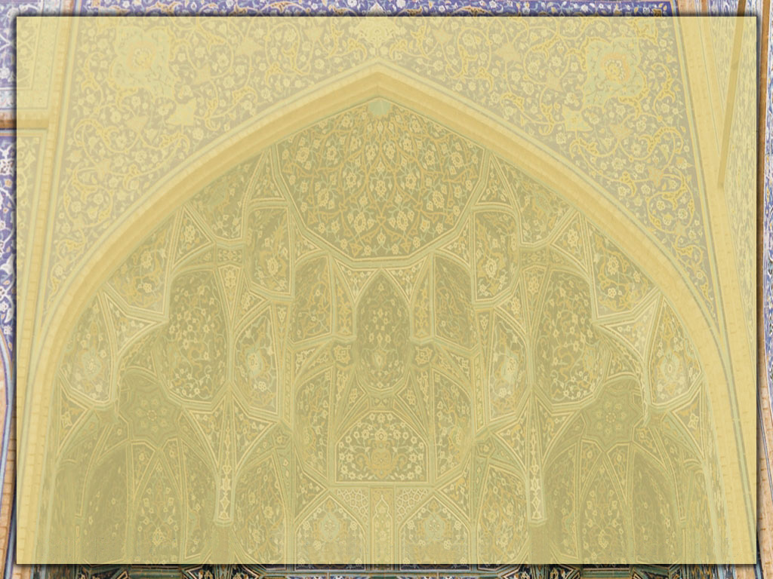
وَامِّ احِبَّائِكَ وَاصْفِيَائِكَ ٱلَّتِي ٱنْتَجَبْتَهَا وَفَضَّلْتَهَا and the mother of Your beloved and the chosen Whom You chose & favoured
اور برگزیدوں کی والدہ ہیں وہی بی بی﴿س﴾ جہانوں کی عورتوں میں سے جنکو تو نے چن لیا عظمت دی اور پسندیدہ بنایا اے معبود

Slide 5
وَٱخْتَرْتَهَا عَلَىٰ نِسَاءِ ٱلْعَالَمِينَ اَللَّهُمَّ كُنِ ٱلطَّالِبَ لَهَا مِمَّنْ ظَلَمَهَا وَٱسْتَخَفَّ بِحَقِّهَا and You selected her over the worlds women. O Allah ! Behold him who oppressed her and belittled her right.
جنہوں نے ان پر ظلم ڈھایا ان سے بدلہ لے اور انکے حق کی پرواہ نہ کی ان سے بدلہ لے

Slide 6
وَكُنِ ٱلثَّائِرَ ٱللَّهُمَّ بِدَمِ اوْلاَدِهَا
O Allah! And avenge the blood of her children.
اور اے معبود انکی اولاد کے خون کا انتقام لے

Slide 7
اَللَّهُمَّ وَكَمَا جَعَلْتَهَا امَّ ائِمَّةِ ٱلْهُدَىٰ وَحَلِيلَةَ صَاحِبِ ٱللِّوَاءِ وَٱلْكَرِيمَةَ عِنْدَ ٱلْمَلَإِ ٱلاعْلَىٰ
O Allah, And as You have chosen her to be the mother of the Leaders(Imams) of Guidance, the associate of the Flag Bearer the most honored lady in the exalted assembly,
اور اے معبود جیسا کہ تو نے انکوبنایا ہدایت والے اماموں کی ماں پیغمبر(ص) کے علمبردار کی زوجہ محترمہ اور عالم بالاعرش و کرسی کے مقام میں

Slide 8
فَصَلِّ عَلَيْهَا وَعَلَىٰ امِّهَا صَلاَةً تُكَرِّمُ بِهَا وَجْهَ ابِيهَا مُحَمَّدٍ so send salutations on her and on her mother, a salutation by which her father, Muhammad (saws) is honored
عزت والی قرار دیا پس ان پر اور انکی والدہ﴿س﴾ پر رحمت فرما جس سے تیرے نبی محمد(ص)کا چہرہ مبارک چمک اٹھے

Slide 9
صَلَّىٰ ٱللَّهُ عَلَيْهِ وَآلِهِ وَتُقِرُّ بِهَا اعْيُنَ ذُرِّيَّتِهَا
Salutations of Allah be on him & his progeny and by which the eyes of her progeny are comforted
اور ان بی بی﴿س} کی اولاد کی آنکھیں ٹھنڈی ہوں

Slide 10
وَابْلِغْهُمْ عَنِّي فِي هٰذِهِ ٱلسَّاعَةِ افْضَلَ ٱلتَّحِيَّةِ وَٱلسَّلاَمِ
And on my behalf convey to them, now the best of the greetings & salam.
اور پہنچا ان سب کو اس وقت میرا بہترین درود اور آداب و سلام۔

